Slide 1
Sistema de Respaldos Diarios Automáticos
Grupo 1
Integrantes: Luis Macas - Christin Ochoa - Martin Herrera
Profesora: Msc. Adriana Collaguazo
Materia: Conmutación y Enrutamiento

Slide 2
Objetivos
Objetivo general:
Desarrollar un respaldo automático de la configuración de dispositivos intermediarios en una red WAN y LAN.
Objetivos específicos:
Configurar un servidor FTP que almacene los archivos de configuración de los dispositivos.
Elaborar una red donde exista ambiente WAN y LAN, además del uso de direcciones públicas y privadas.
Comprobar la conexión de los dispositivos tanto en simulación como con dispositivos reales.

Slide 3
FODA
Fortalezas
Oportunidades
Debilidades
Amenazas
Buen manejo del diseño de red y conocimiento de protocolos basicos y utiles a usar.
Destrezas para la instalación de servicios en CentOS7.
De facil manejo para pequeñas redes.
Implementacion sencilla si se cumple los requerimientos necesarios.
Bajo gasto de recursos.
Problemas de extraña procedencia con GNS3.
Las diferencias entre equipos reales y equipos simulados.
Complejidad a la hora de conocer nuevos software.
Fallos con protocolo Telnet.
Invasión a la seguridad de los equipos de manera remota.

Slide 4
Conceptos esenciales
Telnet | PPP | FTP
Telnet es un protocolo que sirve para emular una terminal remota, lo que significa que se puede utilizar para ejecutar comandos introducidos con un teclado en un equipo remoto. Los comandos para iniciar sesión Telnet es: “telnet nombre_de_equipo” “telnet direccion_IP_de_server” | El protocolo punto a punto es un protocolo TCP/IP que se emplea para conectar un sistema informático a otro. El protocolo punto a punto (PPP) permite que haya interoperatividad entre el software de acceso remoto de distintos fabricantes. También permite que múltiples protocolos de comunicaciones de red utilicen una misma línea de comunicaciones física. | El Protocolo de transferencia de archivos (FTP). Su objetivo es el de transmitir archivos exitósamente entre máquinas en una red. FTP utiliza una arquitectura cliente/servidor para transferir archivos usando el protocolo de red TCP. No utiliza una autenticación de usuarios ni contraseña encriptada.

Slide 5
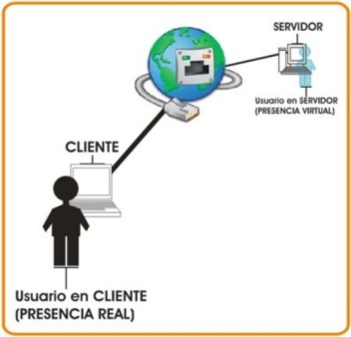

Planteamiento

Slide 6
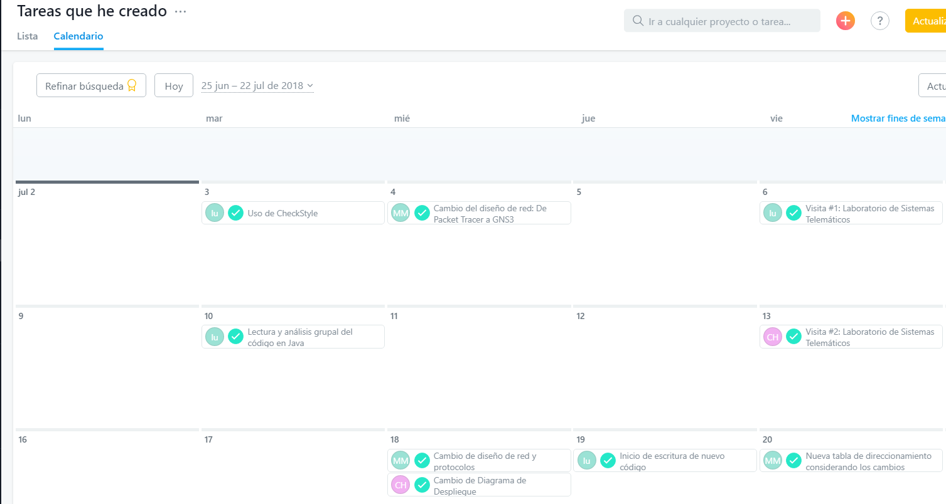
Planificación: Asignación de Tareas

Slide 7
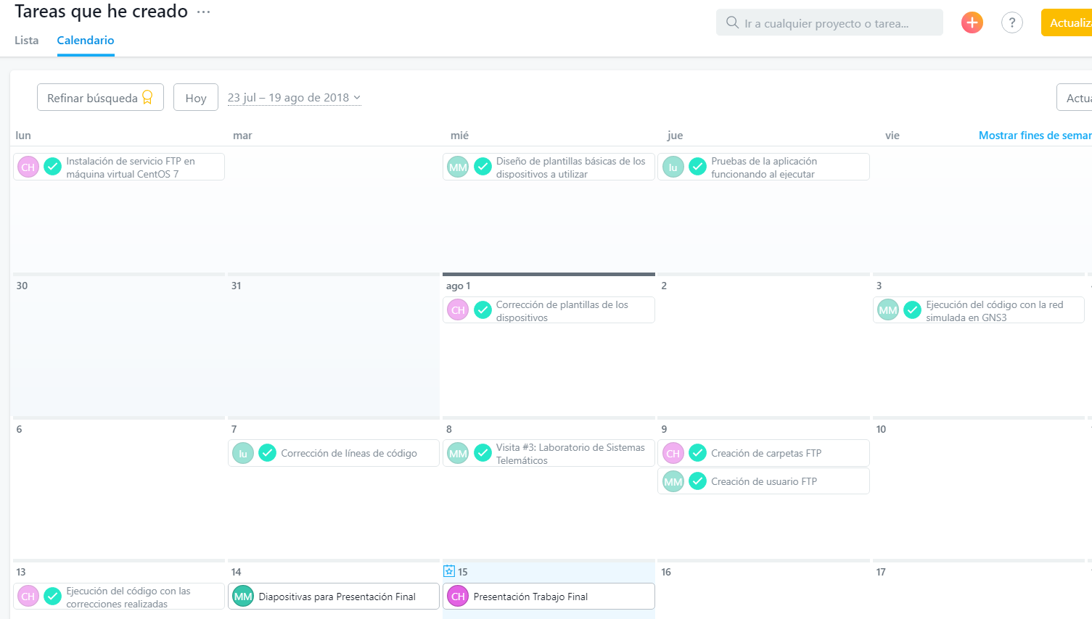

Slide 8
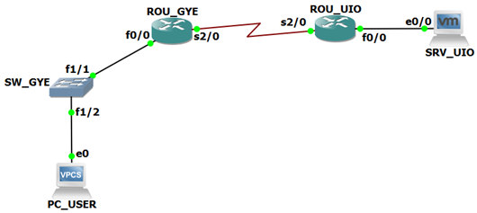
Diseño de red en GNS3

Slide 9
Tabla de direccionamiento (Actual)
Dispositivo | Interfaz | Dirección IPv4 | Submascara | Default Gateway
ROU_GYE | S2/0 (DCE) | 200.93.195.1 | 255.255.255.252 | N/A
 | F0/0 | 192.168.1.1 | 255.255.255.0 | N/A
ROU_UIO | S2/0 | 200.93.195.2 | 255.255.255.252 | N/A
 | F0/0 | 192.168.2.1 | 255.255.255.0 | N/A
PC_USER | e0 | 192.168.1.20 | 255.255.255.0 | 192.168.1.1
SRV_UIO | e0 | 192.168.2.20 | 255.255.255.0 | 192.168.2.1
SW_GYE | SVI7 | 192.168.1.70 | 255.255.0.0 | N/A

Slide 10
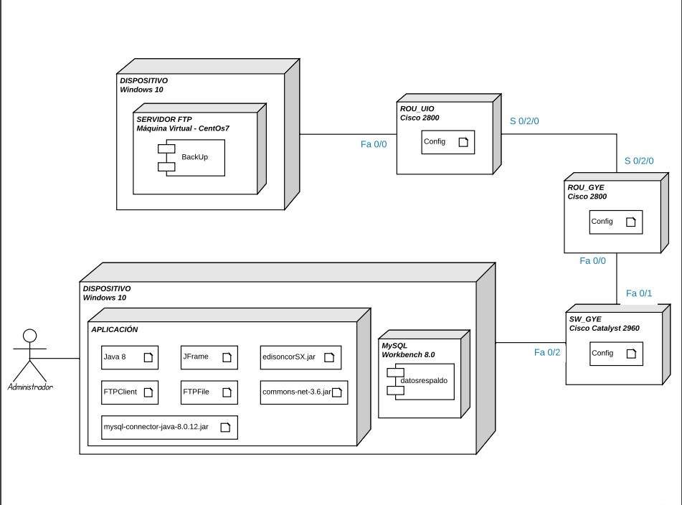
Diagrama
de
Despliegue

Slide 11
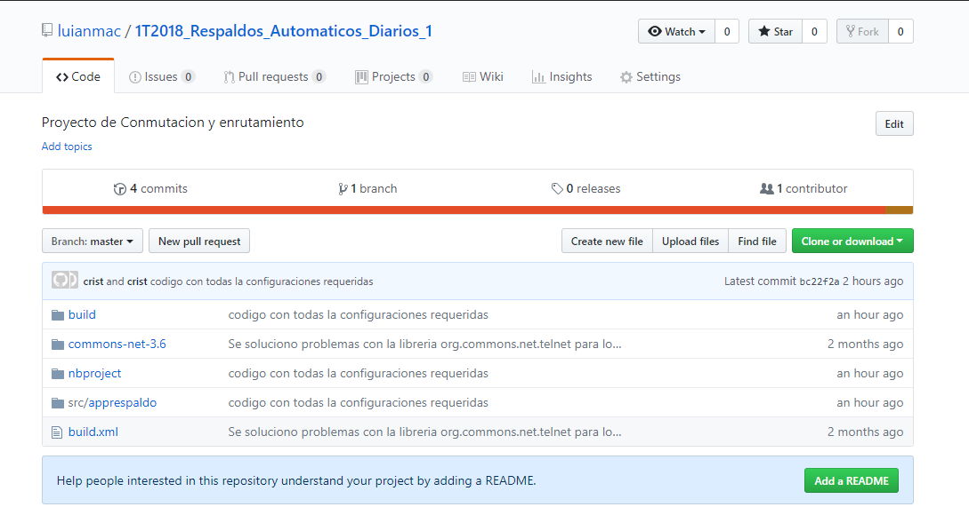
Repositorio en GitHub

Slide 12
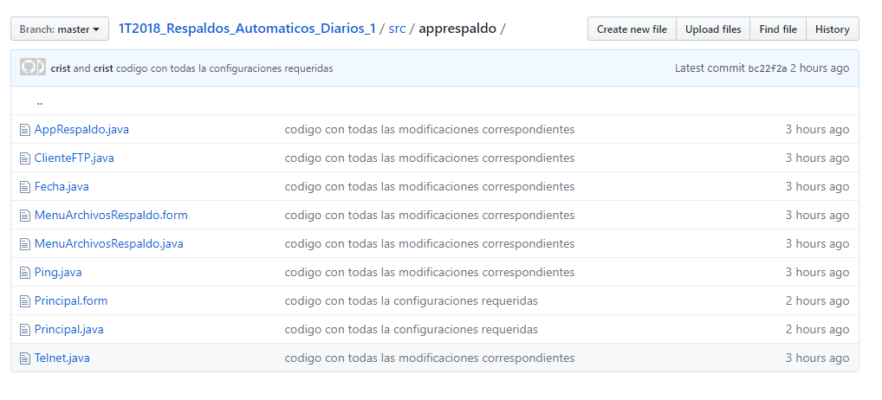

Slide 13
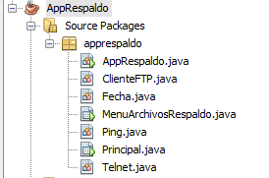
Clases

Slide 14
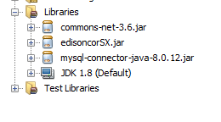
Librerías utilizadas

Slide 15
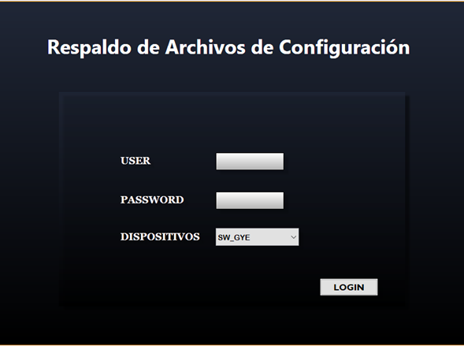
Interfaz gráfica Principal

Slide 16
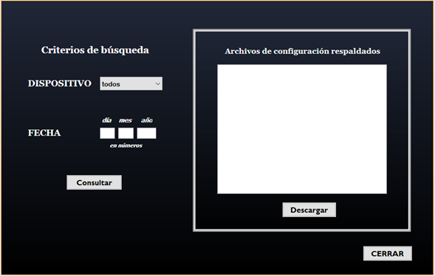
Interfaz gráfica para consultar y descargar los Archivos

Slide 17
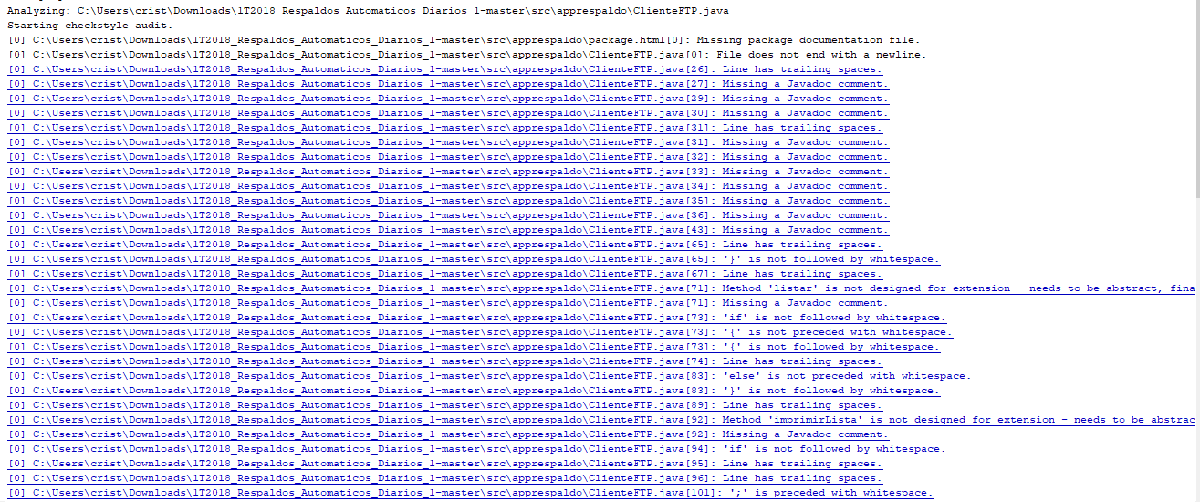
Uso de Checkstyle
ClienteFTP

Slide 18
Principal

Slide 19
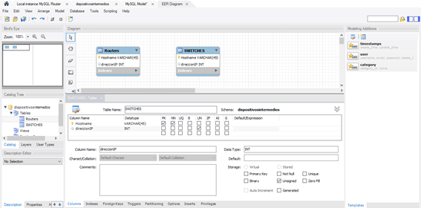
Creación de base de datos en Mysql

Slide 20
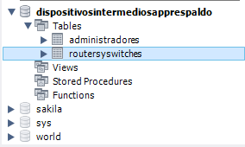
Tablas creadas

Slide 21
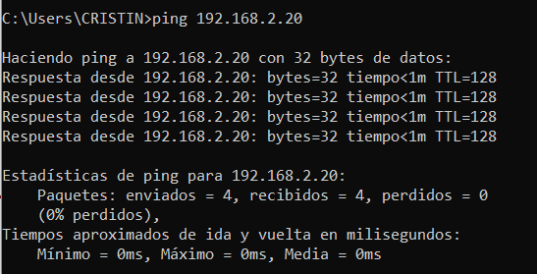
Conectividad entre PC Real y Máquina Virtual

Slide 22
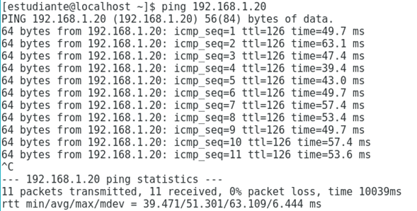
Conectividad entre Máquina Virtual y PC Real

Slide 23
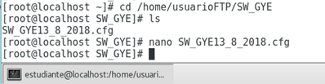
Creación del respaldo de SW_GYE

Slide 24
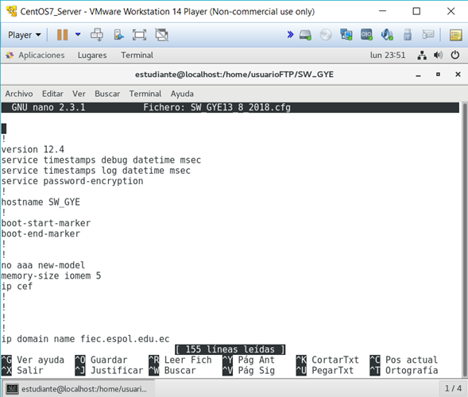

Slide 25
